Slide 1
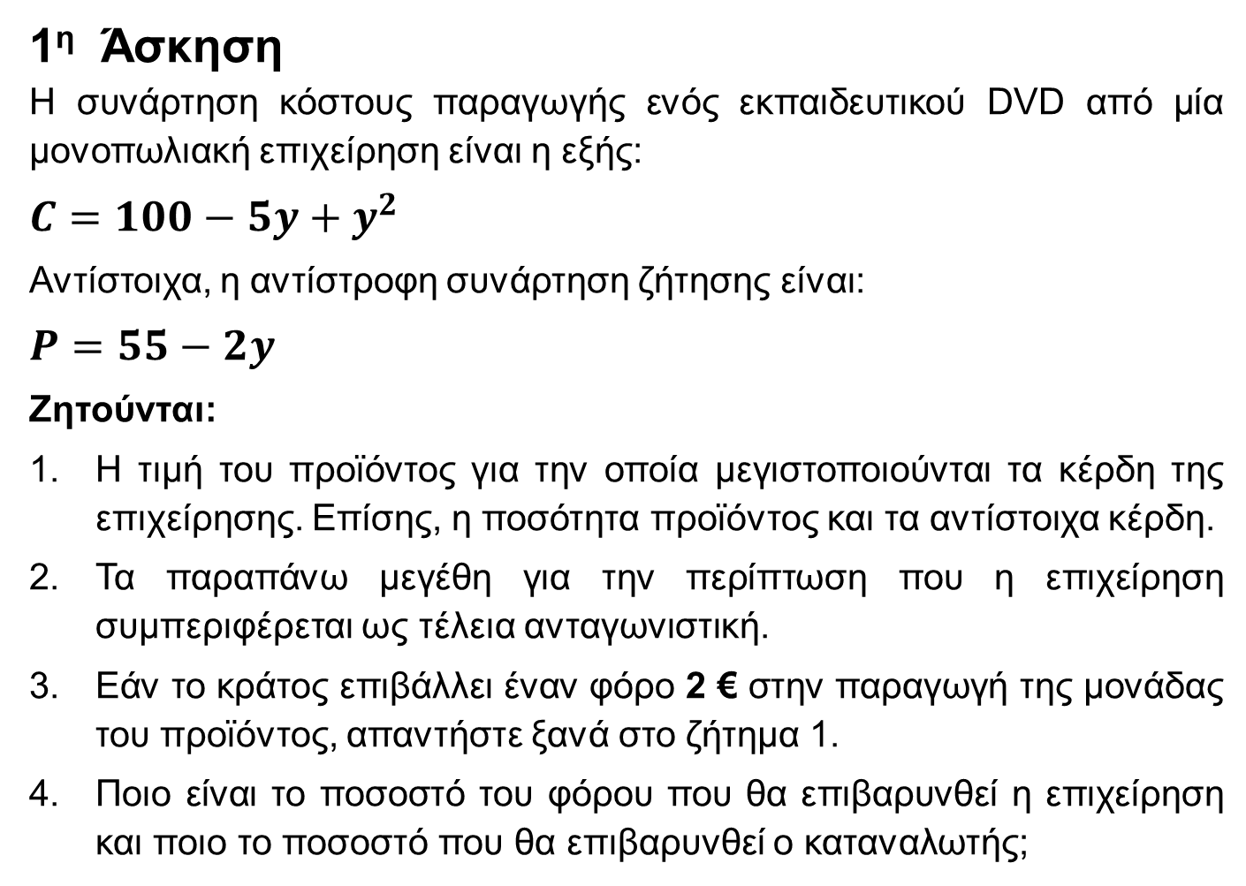
ΨΗΦΙΑΚΗ ΟΙΚΟΝΟΜΙΚΗ: Ε. ΣΤΕΙΑΚΑΚΗΣ
ΜΙΚΡΟ-ΜΑΚΡΟ ΟΙΚΟΝΟΜΙΚΗ ΠΡΟΣΕΓΓΙΣΗ
1^{η} Άσκηση
Η συνάρτηση κόστους παραγωγής ενός εκπαιδευτικού DVD από μία μονοπωλιακή επιχείρηση είναι η εξής:
$$C=100−5y+y^{2}$$
Αντίστοιχα, η αντίστροφη συνάρτηση ζήτησης είναι:
$$P=55−2y$$
Ζητούνται:
Η τιμή του προϊόντος για την οποία μεγιστοποιούνται τα κέρδη της επιχείρησης. Επίσης, η ποσότητα προϊόντος και τα αντίστοιχα κέρδη.
Τα παραπάνω μεγέθη για την περίπτωση που η επιχείρηση συμπεριφέρεται ως τέλεια ανταγωνιστική.
Εάν το κράτος επιβάλλει έναν φόρο 2 € στην παραγωγή της μονάδας του προϊόντος, απαντήστε ξανά στο ζήτημα 1.
Ποιο είναι το ποσοστό του φόρου που θα επιβαρυνθεί η επιχείρηση και ποιο το ποσοστό που θα επιβαρυνθεί ο καταναλωτής;

Slide 2
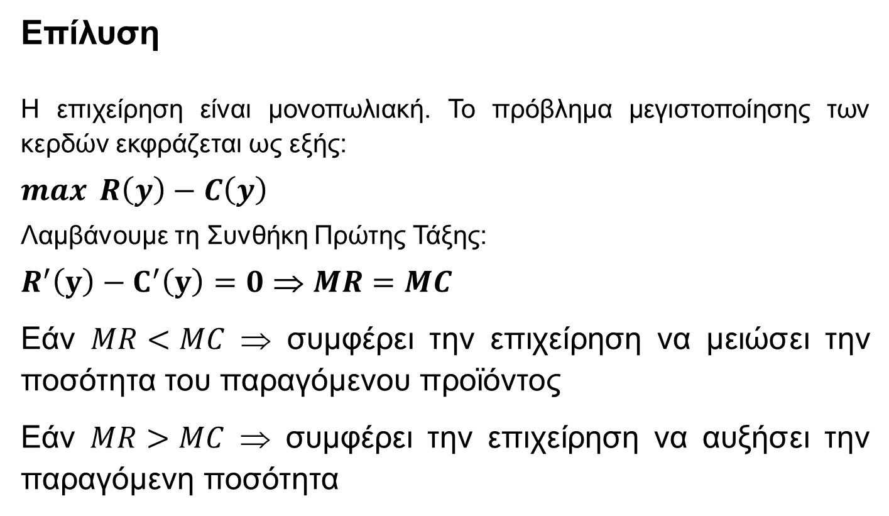
ΨΗΦΙΑΚΗ ΟΙΚΟΝΟΜΙΚΗ: Ε. ΣΤΕΙΑΚΑΚΗΣ
ΜΙΚΡΟ-ΜΑΚΡΟ ΟΙΚΟΝΟΜΙΚΗ ΠΡΟΣΕΓΓΙΣΗ
Επίλυση
Η επιχείρηση είναι μονοπωλιακή. Το πρόβλημα μεγιστοποίησης των κερδών εκφράζεται ως εξής:
$$maxlR\left(y\right)−C\left(y\right)$$
Λαμβάνουμε τη Συνθήκη Πρώτης Τάξης:
$R^{′}\left(y\right)−C^{′}\left(y\right)=0$ ⇒ $MR=MC$
Εάν $MR<MC$ ⇒ συμφέρει την επιχείρηση να μειώσει την ποσότητα του παραγόμενου προϊόντος
Εάν $MR>MC$ ⇒ συμφέρει την επιχείρηση να αυξήσει την παραγόμενη ποσότητα

Slide 3
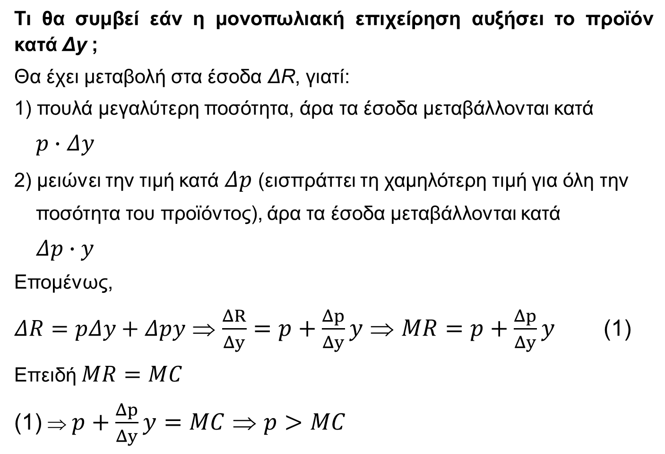
ΨΗΦΙΑΚΗ ΟΙΚΟΝΟΜΙΚΗ: Ε. ΣΤΕΙΑΚΑΚΗΣ
ΜΙΚΡΟ-ΜΑΚΡΟ ΟΙΚΟΝΟΜΙΚΗ ΠΡΟΣΕΓΓΙΣΗ
Τι θα συμβεί εάν η μονοπωλιακή επιχείρηση αυξήσει το προϊόν κατά Δy ;
Θα έχει μεταβολή στα έσοδα ΔR, γιατί:
1) πουλά μεγαλύτερη ποσότητα, άρα τα έσοδα μεταβάλλονται κατά
$p∙Δy$
2) μειώνει την τιμή κατά $Δp$ (εισπράττει τη χαμηλότερη τιμή για όλη την
ποσότητα του προϊόντος), άρα τα έσοδα μεταβάλλονται κατά
$Δp∙y$
Επομένως,
$ΔR=pΔy+Δpy$ ⇒ $\frac{ΔR}{Δy}=p+\frac{Δp}{Δy}y$ ⇒ $MR=p+\frac{Δp}{Δy}y$ (1)
Επειδή $MR=MC$
(1) ⇒ $p+\frac{Δp}{Δy}y=MC$ ⇒ $p>MC$

Slide 4
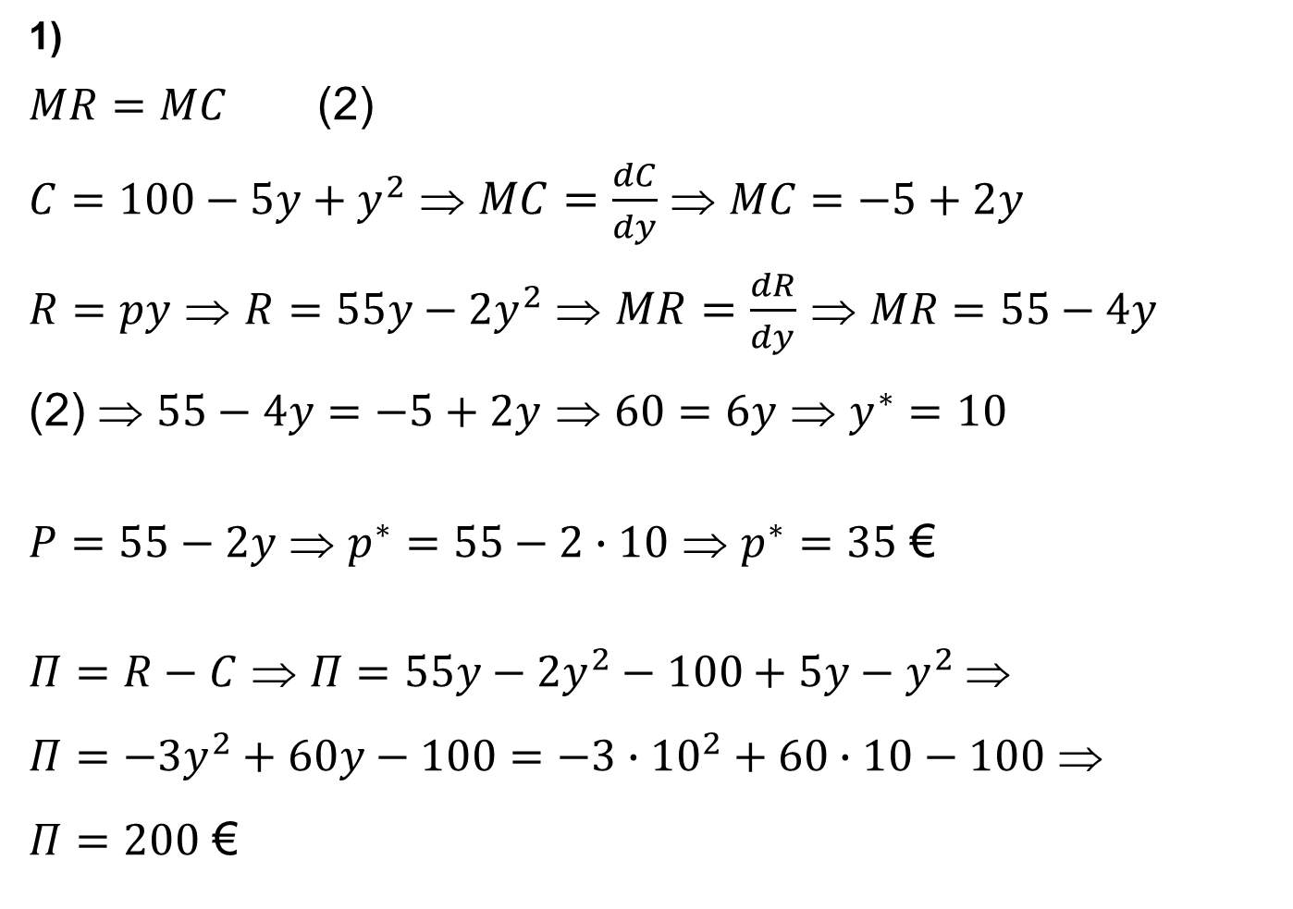
ΨΗΦΙΑΚΗ ΟΙΚΟΝΟΜΙΚΗ: Ε. ΣΤΕΙΑΚΑΚΗΣ
ΜΙΚΡΟ-ΜΑΚΡΟ ΟΙΚΟΝΟΜΙΚΗ ΠΡΟΣΕΓΓΙΣΗ
1)
$MR=MC$ (2)
$C=100−5y+y^{2}$ ⇒ $MC=\frac{dC}{dy}$ ⇒ $MC=−5+2y$
$R=py$ ⇒ $R=55y−2y^{2}$ ⇒ $MR=\frac{dR}{dy}$ ⇒ $MR=55−4y$
(2) ⇒ $55−4y=−5+2y$ ⇒ $60=6y$ ⇒ $y^{∗}=10$
$P=55−2y$ ⇒ $p^{∗}=55−2∙10$ ⇒ $p^{∗}=35$ €
$Π=R−C$ ⇒ $Π=55y−2y^{2}−100+5y−y^{2} $
$Π=−3y^{2}+60y−100=−3∙{10}^{2}+60∙10−100$ ⇒
$Π=200$ €

Slide 5
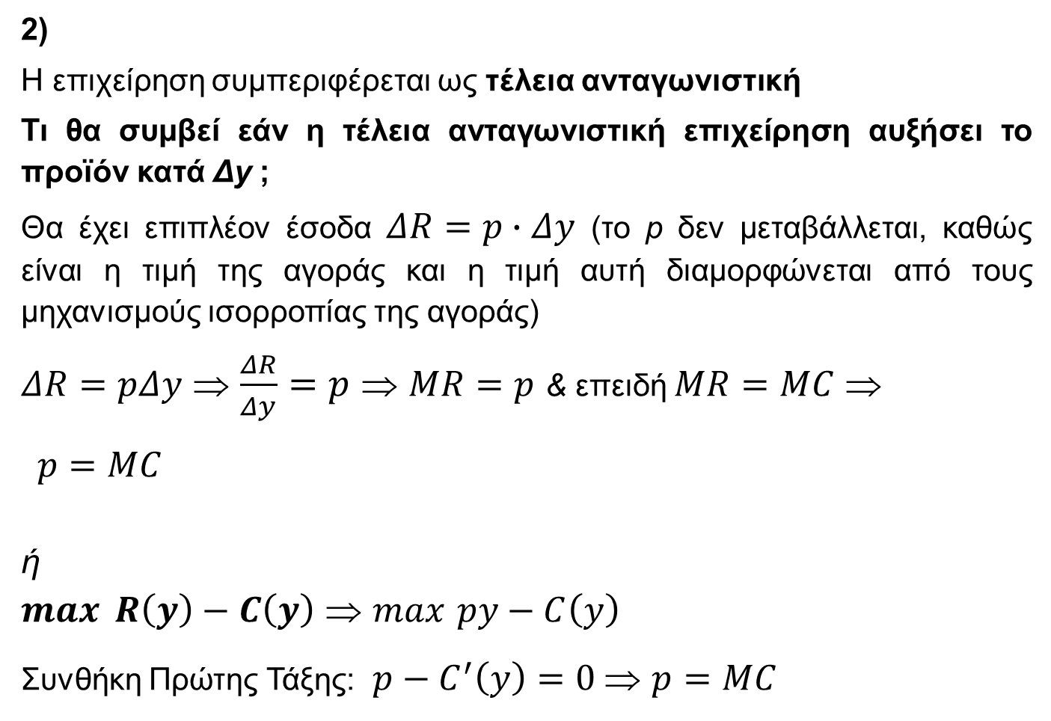
ΨΗΦΙΑΚΗ ΟΙΚΟΝΟΜΙΚΗ: Ε. ΣΤΕΙΑΚΑΚΗΣ
ΜΙΚΡΟ-ΜΑΚΡΟ ΟΙΚΟΝΟΜΙΚΗ ΠΡΟΣΕΓΓΙΣΗ
2)
Η επιχείρηση συμπεριφέρεται ως τέλεια ανταγωνιστική
Τι θα συμβεί εάν η τέλεια ανταγωνιστική επιχείρηση αυξήσει το προϊόν κατά Δy ;
Θα έχει επιπλέον έσοδα $ΔR=p∙Δy$ (το p δεν μεταβάλλεται, καθώς είναι η τιμή της αγοράς και η τιμή αυτή διαμορφώνεται από τους μηχανισμούς ισορροπίας της αγοράς)
$ΔR=pΔy$ ⇒ $\frac{ΔR}{Δy}=p$ ⇒ $MR=p$ & επειδή $MR=MC$ ⇒
$$p=MC$$
ή
$maxlR\left(y\right)−C\left(y\right)$ ⇒ $maxlpy−C\left(y\right)$
Συνθήκη Πρώτης Τάξης: $p−C^{′}\left(y\right)=0$ ⇒ $p=MC$

Slide 6
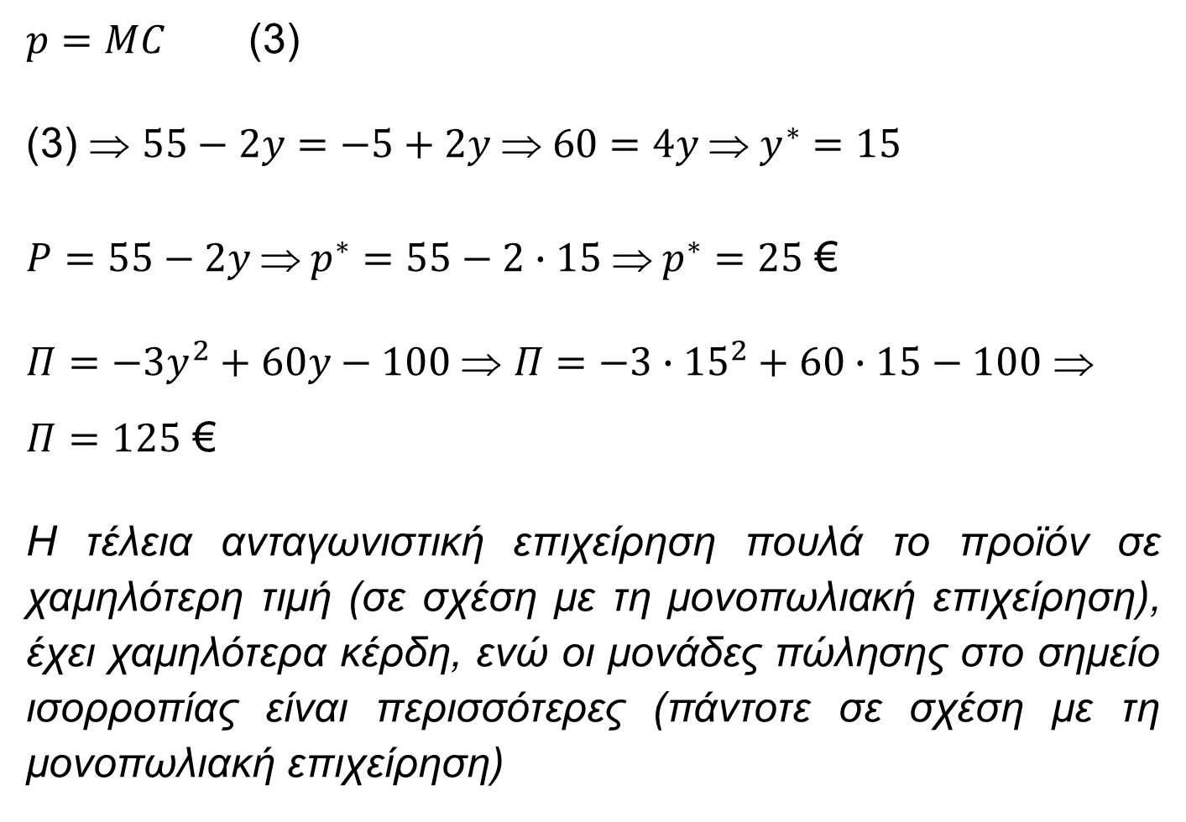
ΨΗΦΙΑΚΗ ΟΙΚΟΝΟΜΙΚΗ: Ε. ΣΤΕΙΑΚΑΚΗΣ
ΜΙΚΡΟ-ΜΑΚΡΟ ΟΙΚΟΝΟΜΙΚΗ ΠΡΟΣΕΓΓΙΣΗ
$p=MC$ (3)
(3) ⇒ $55−2y=−5+2y  60=4y  y^{∗}=15$
$P=55−2y \text{⇒} p^{∗}=55−2∙15 ⇒ p^{∗}=25$ €
$Π=−3y^{2}+60y−100 \text{⇒} Π=−3∙{15}^{2}+60∙15−100$ ⇒
$Π=125$ €
Η τέλεια ανταγωνιστική επιχείρηση πουλά το προϊόν σε χαμηλότερη τιμή (σε σχέση με τη μονοπωλιακή επιχείρηση), έχει χαμηλότερα κέρδη, ενώ οι μονάδες πώλησης στο σημείο ισορροπίας είναι περισσότερες (πάντοτε σε σχέση με τη μονοπωλιακή επιχείρηση)

Slide 7
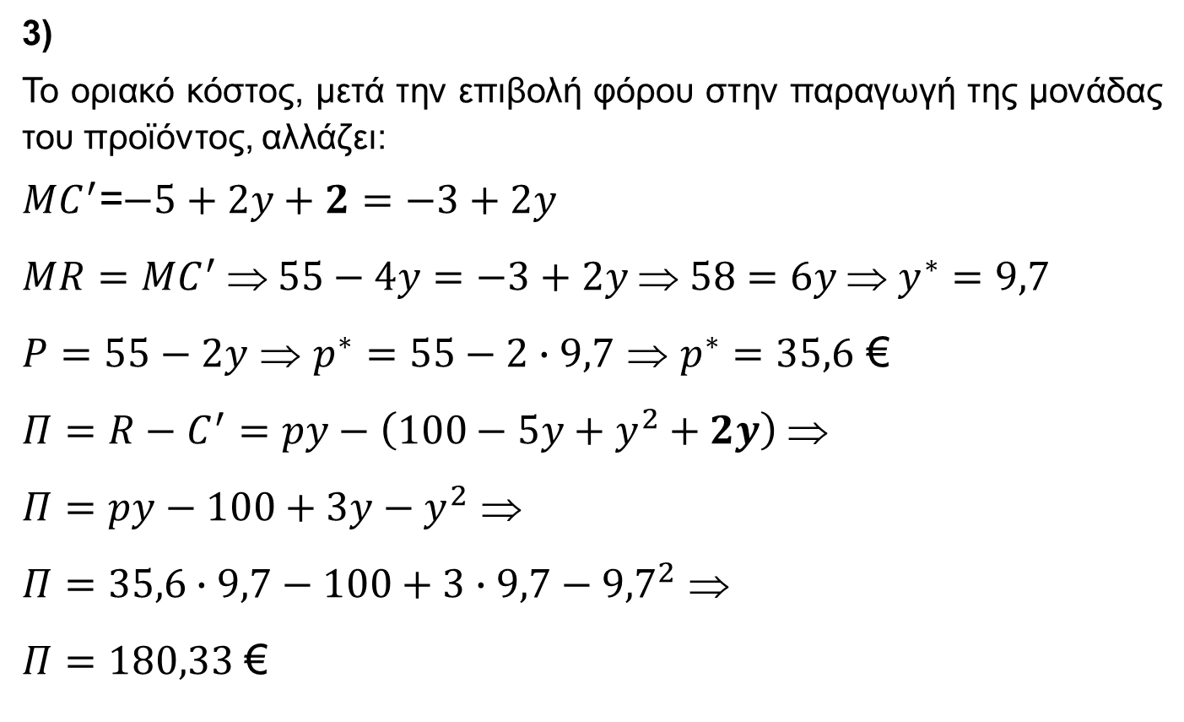
ΨΗΦΙΑΚΗ ΟΙΚΟΝΟΜΙΚΗ: Ε. ΣΤΕΙΑΚΑΚΗΣ
ΜΙΚΡΟ-ΜΑΚΡΟ ΟΙΚΟΝΟΜΙΚΗ ΠΡΟΣΕΓΓΙΣΗ
3)
Το οριακό κόστος, μετά την επιβολή φόρου στην παραγωγή της μονάδας του προϊόντος, αλλάζει:
${MC}^{′}$=$−5+2y+2=−3+2y$
$$MR={MC}^{′}  55−4y=−3+2y  58=6y  y^{∗}=9,7$$
$P=55−2y$ ⇒ $p^{∗}=55−2∙9,7$ ⇒ $p^{∗}=35,6$ €
$Π=R−C^{′}=py−\left(100−5y+y^{2}+2y\right)$ ⇒
$Π=py−100+3y−y^{2}$ ⇒
$Π=35,6∙9,7−100+3∙9,7−{9,7}^{2}$ ⇒
$Π=180,33$ €

Slide 8
ΨΗΦΙΑΚΗ ΟΙΚΟΝΟΜΙΚΗ: Ε. ΣΤΕΙΑΚΑΚΗΣ
ΜΙΚΡΟ-ΜΑΚΡΟ ΟΙΚΟΝΟΜΙΚΗ ΠΡΟΣΕΓΓΙΣΗ
4)
Η τιμή πώλησης του προϊόντος μεταβλήθηκε από 35 € πριν την επιβολή του φόρου στην παραγωγή της μονάδας του προϊόντος σε 35,6 € μετά την επιβολή του φόρου.
Άρα,
X = 30% το ποσοστό επιβάρυνσης του καταναλωτή
και
70% το ποσοστό επιβάρυνσης της επιχείρησης
2 € | 0,6 €
100 | Χ;

